Slide 1
2015 의료기기 재평가
민원 설명회
2014. 07. 30 / 31
의료기기관리과

Slide 2
Index
Chapter1
의료기기 재평가란?
Chapter2
2015 의료기기 재평가 운영계획
Chapter3
제출자료 작성 예시
Chapter4
FAQ(자주 묻는 질문)

Slide 3
Chapter1
의료기기 재평가 란?

Slide 4
재평가 제도 개요
Chapter1
품목허가·신고된 의료기기 중 안전성 ·유효성에 대한 검증의 필요성이 인정되는 의료기기에 대하여 최신의 과학수준으로 재평가 하는 제도
의료기기 사용시 발생 가능한 위해 상황 예방 및 안전하고 효율적인 사용환경 조성

Slide 5
재평가 추진현황
Chapter1
제2차 재평가(‘13~‘17)
시판 후 안전성 정보 중심
유해사례 등 안전성정보를 수집 분석하여 허가(사용방법,사용상 주의사항)에 반영
2013
2012
2009
제1차 재평가
(‘09 ~‘12)
공통기준 규격 중심
생물학적안전,전자파안전,전기기계적안전에 관한 공통기준규격의 적합여부

Slide 6
재평가 관련 법령
Chapter1
근거법령
(의료기기법 제9조 제1항)
식품의약품안전처장(이하 식약처장)은 제조허가·제조신고를 받은 의료기기 중 안전성·유효성에 대하여 재검토가 필요하다고 인정되는 의료기기에 대하여 재평가를 할 수 있고, 재평가 결과에 따라 필요한 조치를 명할 수 있다.
(의료기기법 시행규칙 제11조(재평가의 방법 및 절차 등)
식약처장은 의료기기에 대한 재평가를 실시하고자 하는 때에는 의료기기위원회를 거쳐 재평가 대상품목을 결정한 후 다음 사항을 공고해야 한다.
1. 재평가 대상품목 2. 재평가 신청기간 3. 제출자료의 내용
(의료기기 재평가에 관한 규정(식약처 고시))

Slide 7
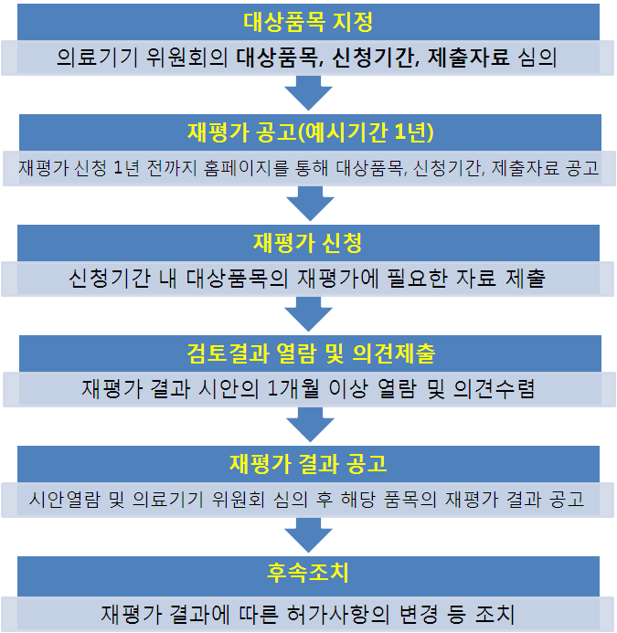
의료기기 재평가 운영절차
Chapter1
운영절차

Slide 8
Chapter2
2015 의료기기 재평가 운영계획

Slide 9

2015 의료기기 재평가 운영계획
Chapter2
2015년도 의료기기 재평가 실시 공고(‘14.07.21)
※ 185개 업체, 92개 허가 품목, 476개 제품
주기 : 7년 5년(최신 정보사항 반영)
품목 : 고 위험도 3,4등급 의료기기
(‘13.12.31일 허가 기준)

Slide 10
2015 의료기기 재평가 운영계획
Chapter2
신청기간
신청기간(예시기간 중 작성된 재평가 자료 접수)
-‘15.7.20~’15.9.19(2개월)
※ 접수 : http://emed.mfds.go.kr
예시기간(시판 후 정보 등 자료 수집기간)
-‘14.7.21~’15.7.20(1년)

Slide 11
2015 의료기기 재평가 운영계획
Chapter2
제출자료
제출자료 : 허가 제품별 유해사례, 안전성 정보
※ 동일제품군인 경우 공통으로 자료 작성
자료 수집기간 : 재평가 신청 시작일 이전 3년간
(’12.7.20~’15.7.19)
※ 재평가 업무 해설서에 따라 작성

Slide 12
2015 의료기기 재평가 운영계획
Chapter2
유해사례(국내사례)
의료기기를 정상적인 사용방법에 따라 사용한 경우 발생된 바람직하지 아니한 결과(허가증 사용방법에 따른 사용)
안전성 정보(국내·외 사례)
품목 허가·신고된 의료기기의 안전성 및 유효성과 관련된 새로운 자료나 정보
※ 제출 자료의 신뢰성 등 추가 확인이 필요한 경우 근거자료 제출

Slide 13
2015 의료기기 재평가 운영계획
Chapter2
자료검색
재평가 공고
홈페이지(www.mfds.go.kr) 알림 공고
재평가 업무 해설서
홈페이지 법령자료 지침·가이드라인·해설서
신청 사이트 : http://emed.mfds.go.kr

Slide 14
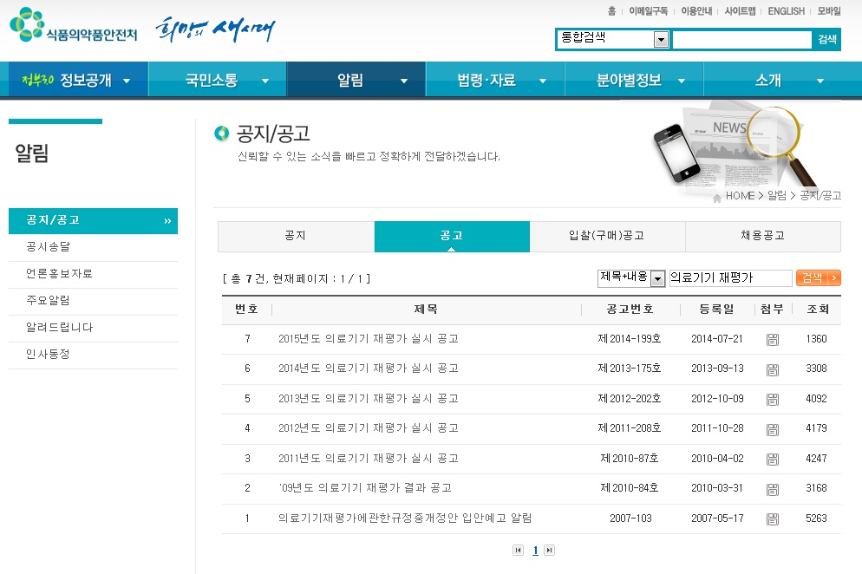
2015 의료기기 재평가 운영계획
Chapter2

Slide 15
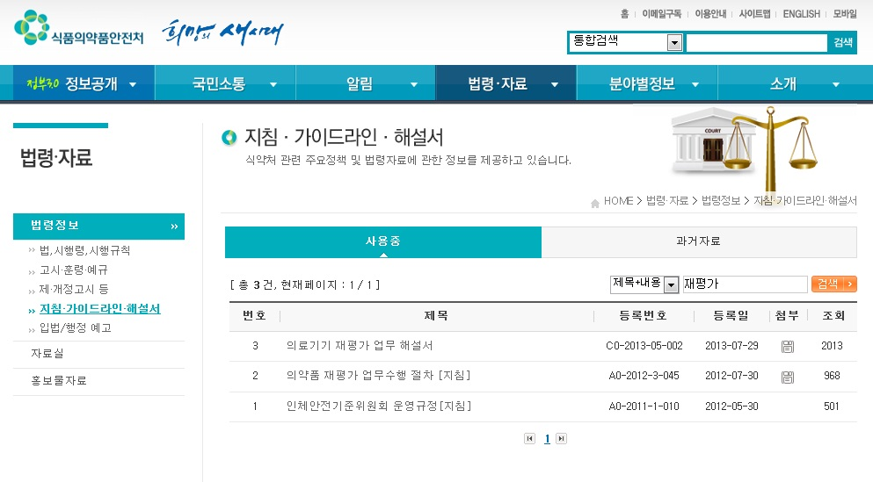
2015 의료기기 재평가 운영계획
Chapter2

Slide 16
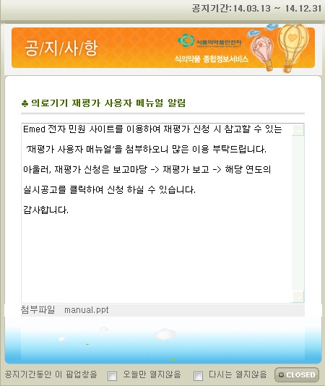
2015 의료기기 재평가 운영계획
Chapter2
전자민원창구 의료기기
(http://emed.mfds.go.kr)

Slide 17
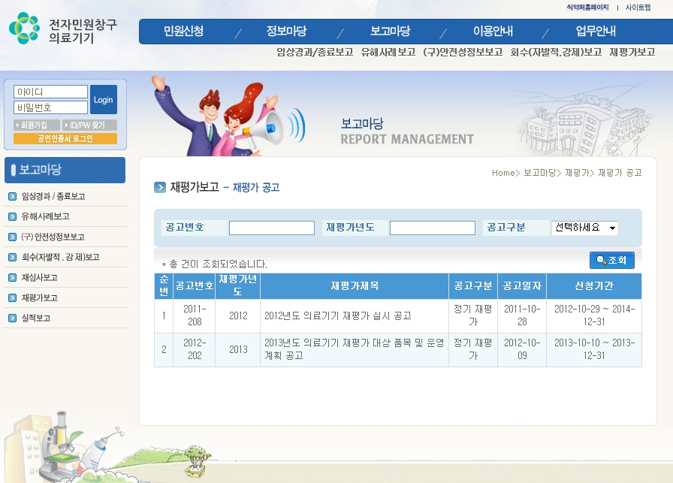
2015 의료기기 재평가 운영계획
Chapter2

Slide 18
2015 의료기기 재평가 운영계획
Chapter2
제외대상
재심사 기간 중인 의료기기
재평가 기간 중 취하(취소)된 의료기기
수출만을 목적으로 허가(신고)된 의료기기
단, 재평가 대상품목 수출용 전환 제한

Slide 19
2015 의료기기 재평가 운영계획
Chapter2
행정처분
의료기기법시행규칙 [별표7] Ⅱ. 개별기준 제6호 가목 ‘재평가를 받지 않은 경우’:
(1차) 해당 품목 판매업무정지 3개월
(2차) 해당 품목 판매업무정지 6개월
(3차) 해당 품목 제조·수입허가 취소
또는 제조·수입금지

Slide 20
Chapter3
제출자료 작성 예시

Slide 21
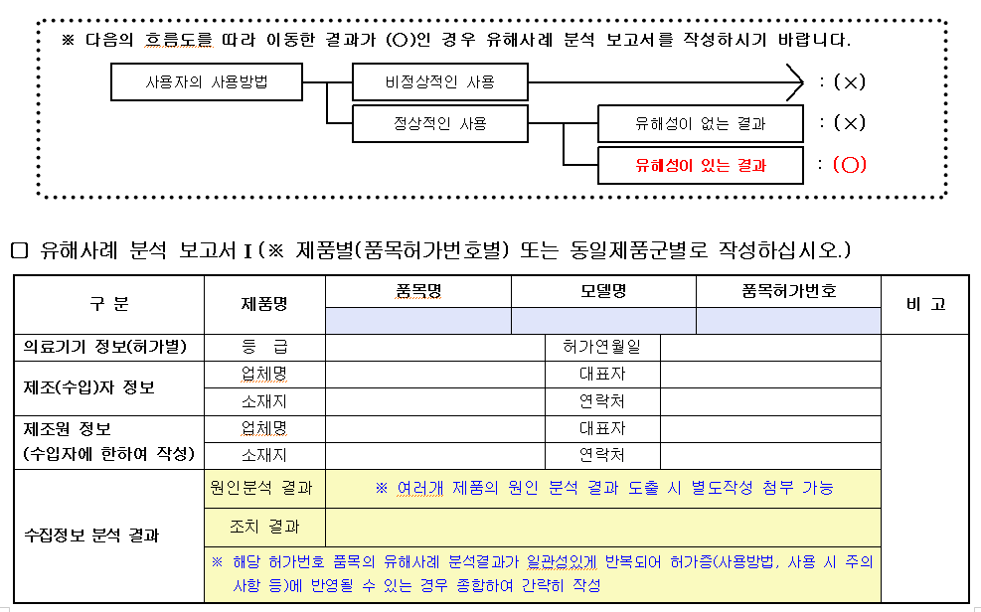
제출자료 작성 예시
Chapter3

Slide 22
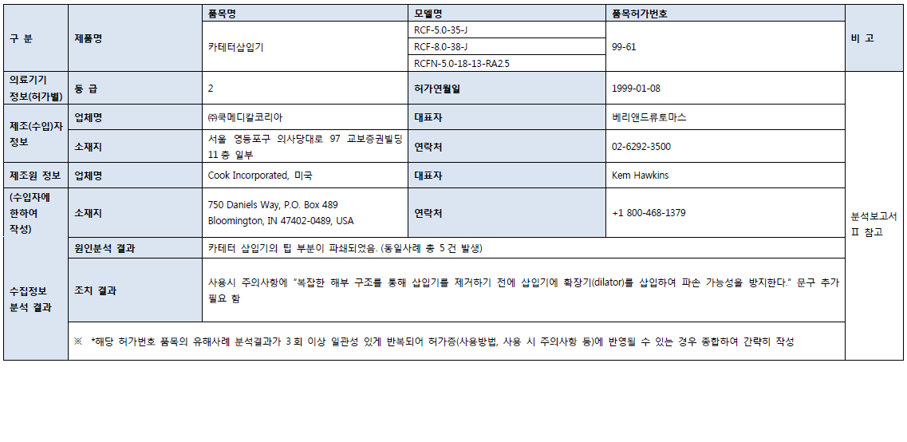
제출자료 작성 예시
Chapter3

Slide 23
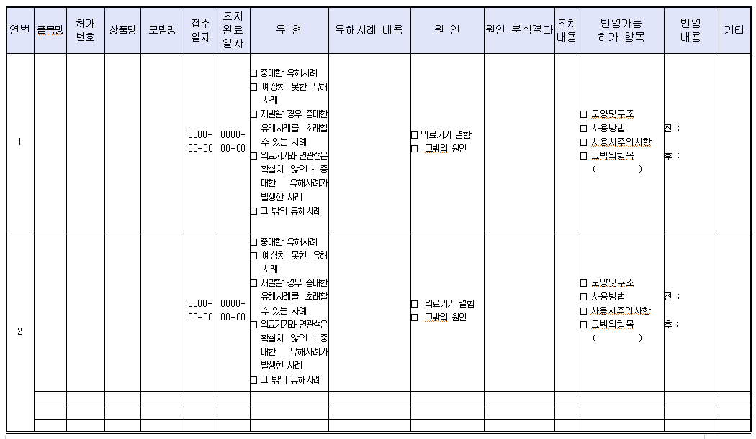
제출자료 작성 예시
Chapter3

Slide 24
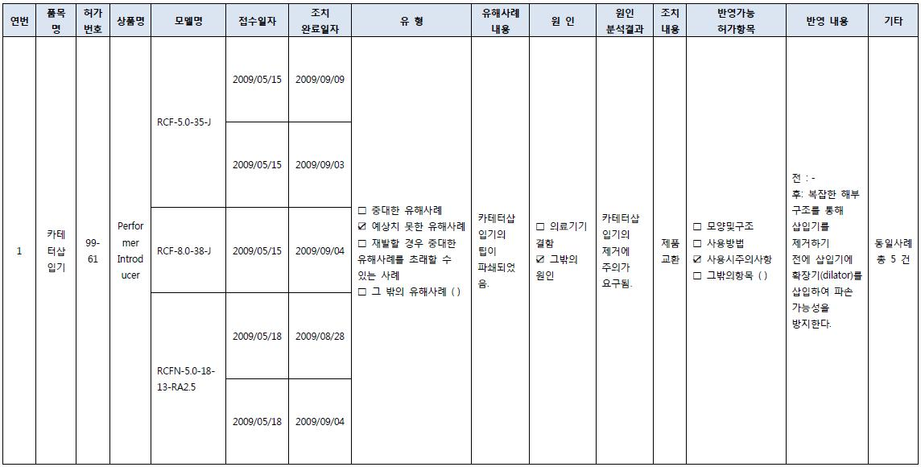
제출자료 작성 예시
Chapter3

Slide 25

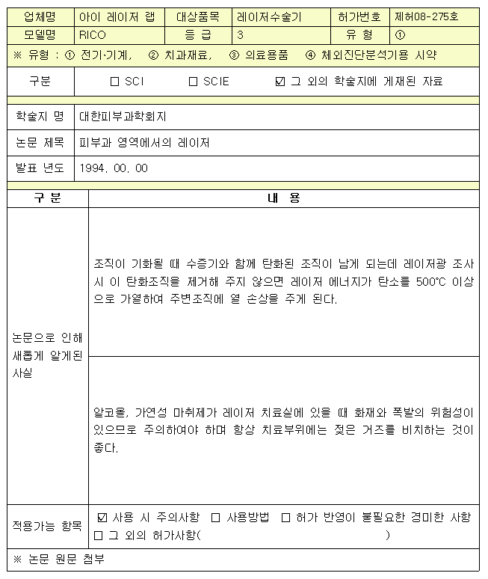
제출자료 작성 예시
Chapter3
안전성 정보 1

Slide 26
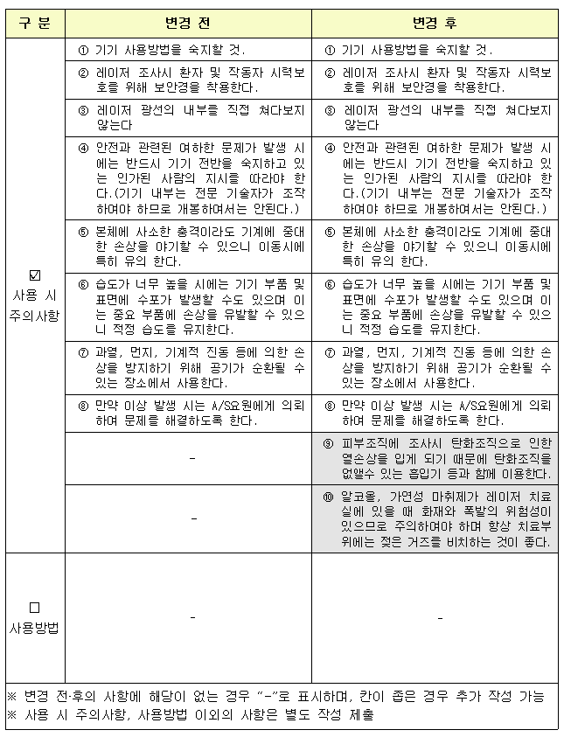
제출자료 작성 예시
Chapter3

Slide 27
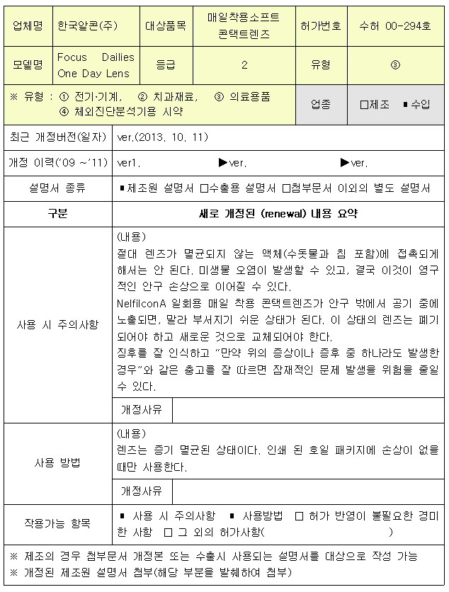
제출자료 작성 예시
Chapter3
안전성 정보 2

Slide 28
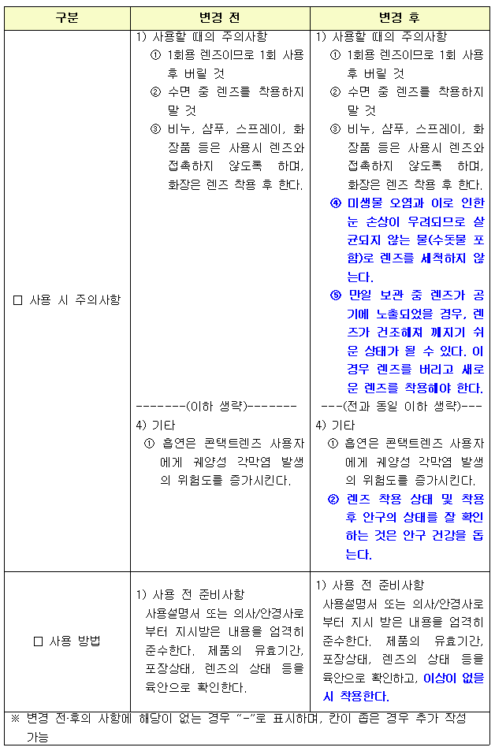
제출자료 작성 예시
Chapter3

Slide 29
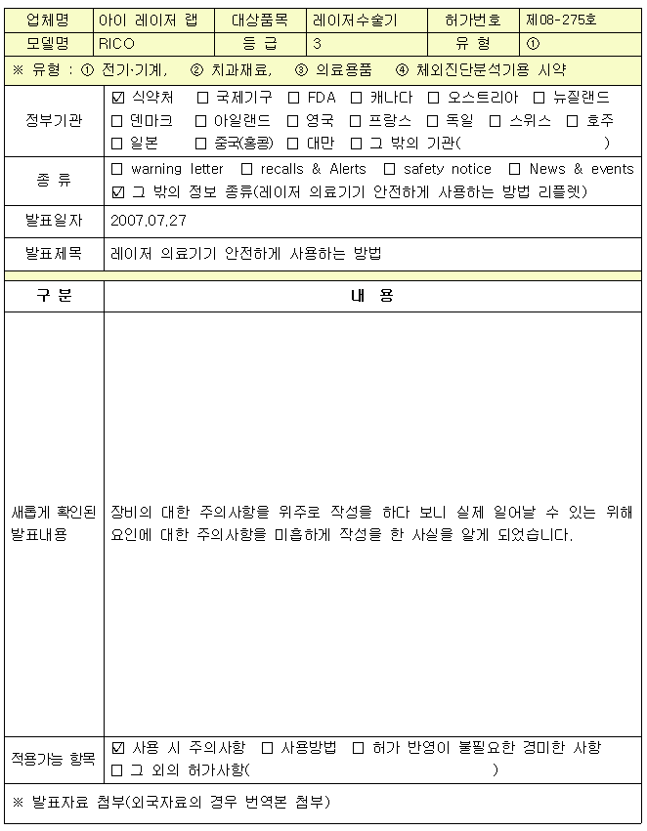
제출자료 작성 예시
Chapter3
안전성 정보 3

Slide 30
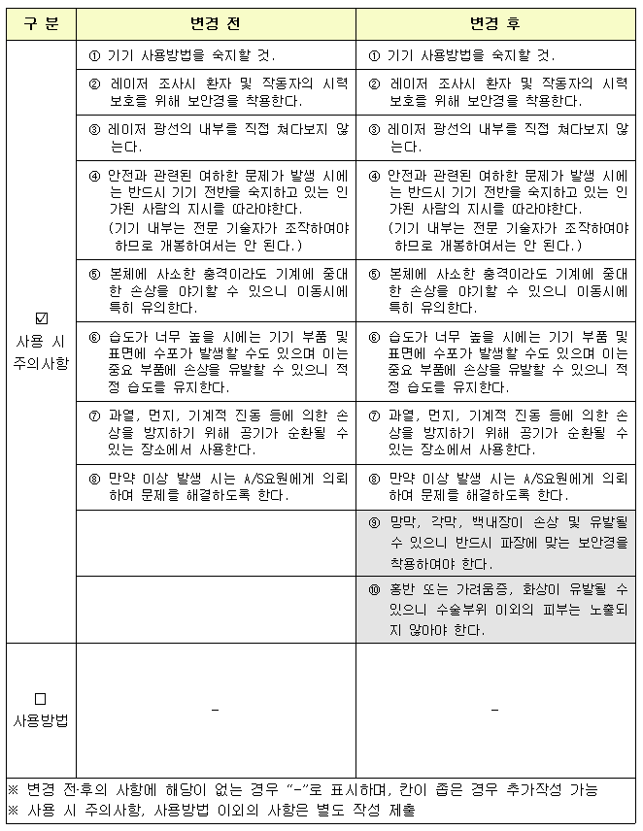
제출자료 작성 예시
Chapter3

Slide 31
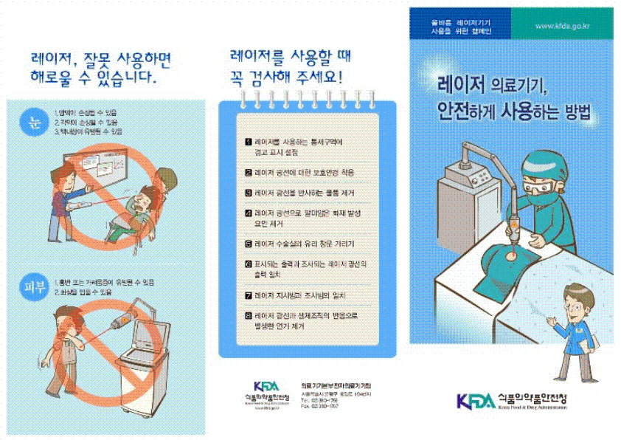
제출자료 작성 예시
Chapter3

Slide 32
Chapter4
FAQ(자주묻는 질문)

Slide 33
FAQ(자주묻는 질문)
Chapter4
‘15년도 재평가 대상 품목은 어떤 기준으로 선정되었나요?
  ‘13.12.31.자 허가(신고)된 3,4등급 의료기기
  *‘13`~17년까지 3,4등급 전체 품목이 대상 이며 연간 약 500여개 제품 선정

Slide 34
FAQ(자주묻는 질문)
Chapter4
우리 업체는‘ 13년도에 이어‘ 15년도에도 재평가 대상으로 선정되었는데 중복선정 아닌가요?
  재평가 선정 기준은 ‘업체’가 아닌 ‘의료기기 제품’입니다. 그러므로 해당 제품이 중복되지 않는다면 중복선정이라고 할 수 없으며, 많은 제품을 보유한 업체일수록 제품이 연도별 중복 선정될 가능성이 높습니다.

Slide 35
FAQ(자주묻는 질문)
Chapter4
재평가 대상 제품을 업체간 양도·양수한 경우 누가 재평가를 이행해야 하나요?
  의료기기 품목에 대한 양도·양수가 이루어진 경우 양수자가 양도받은 품목에 대한 권리 및 의무를 함께 가지므로 재평가 역시 양수자가 이행해야 합니다.(양도자는 양수인에게 재평가 대상임을 꼭 알려주시기 바람)

Slide 36
FAQ(자주묻는 질문)
Chapter4
재평가 접수기간(2015.7.20 ~ 9.19)에 신청서만 제출하고 나머지 첨부자료는 이후에 제출해도 괜찮은가요?
  재평가 접수기간까지 신청서를 비롯한 완료된 구비서류를 모두 제출해야 접수된 것으로 인정됩니다. 아울러, 재평가 신청은 의료기기 전자민원창구 접수를 원칙으로 합니다.

Slide 37
FAQ(자주묻는 질문)
Chapter4
‘13,‘14년도 재평가에서는 라벨 및 첨부문서를 별도로 제출토록 하고 있는데,‘15년도에도 제출해야 하나요?
  ‘15년도는 ‘13,‘14년도 재평가 운영체계를 좀더 효율적으로 정비하여 라벨 및 첨부문서 제출을 제외하였습니다.

Slide 38
Thank You

